Slide 1


»Sehen heißt denken – in allen Richtungen«

Slide 2
Thema
Infoveranstaltung
Gemeinde Königsheim
Breitbandausbau „Graue Flecken“
17.07.2024

Slide 3
Wer sind wir?
  Ingenieure, Techniker, Betriebswirte und Architekten aus den Bereichen
  Bauingenieurswesen
  Elektro- und Nachrichtentechnik
  Geoinformation
  30 Mitarbeiterinnen und Mitarbeiter an drei Standorten
  München (Feldkirchen)
  Stuttgart (Ostfildern)
  Geisingen (Landkreis Tuttlingen)
  Gemeinsam mit dem Schwesterunternehmen cec projekt GmbH sind wir ein Ingenieurdienstleistungsunternehmen, spezialisiert auf die Geschäftsfelder
  Telekommunikation
  Glasfasernetzplanung und
  Energieversorgung
  Unser Leistungsspektrum reicht von
  Genehmigungs- und Ausführungsplanungen
  Dokumentationsleistungen
  Planung und Abwicklung von Glasfaser- und Strominfrastrukturprojekten

Slide 4














Unsere Kunden

Slide 5


Förderprogramm Bund
Fördergegenstand Betreibermodell
Zielbandbreite 1 Gbit/s
Förderquote 50 % Bund
40 % Kofinanzierung Land Baden-Württemberg
Allgemeiner Hinweis - kein eigenwirtschaftlicher Ausbau in den nächsten 3 Jahren

Slide 6
Ausbauprojekt Königsheim
 Markterkundungsverfahren
 Förderantrag in vorläufiger Höhe
 Zuwendungsbescheid in vorläufiger Höhe
 Kofinanzierungsantrag Land
 Zuwendungsbescheid Land
 Vergabe Tiefbau, Montage und POP-Gebäude
 Spatenstich
Zuwendungsbescheid in endgültiger Höhe
Fertigstellung Netzausbau
Inbetriebnahme
Dokumentation und Verwendungsnachweis
297 geförderte Hausanschlüsse
Tiefbaukosten ca. 2,34 Mio. Euro (ohne Baunebenkosten)
Ca. 11,9 km Tiefbautrasse

Slide 7



Schematische Darstellung
Haus
POP
Verteiler
APL
ONT
Router
BIT
Kommune
NetCom BW
Kunde

Slide 8
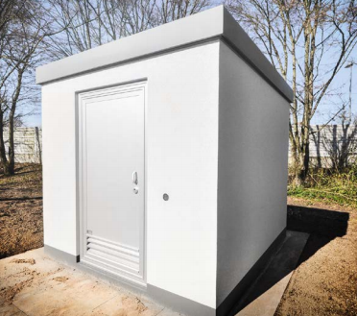
Beispiel: Zentralverteiler (PoP)
Technikgebäude der Firma Betonbau

Slide 9
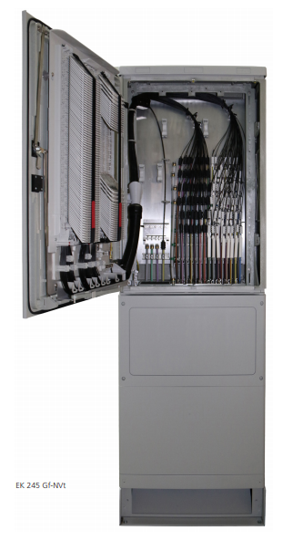
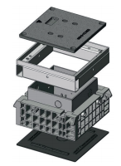
Beispiel: Glasfaserverteiler u. Kabelschacht
Glasfaserverteiler und Kabelschacht der Firma Langmatz

Slide 10
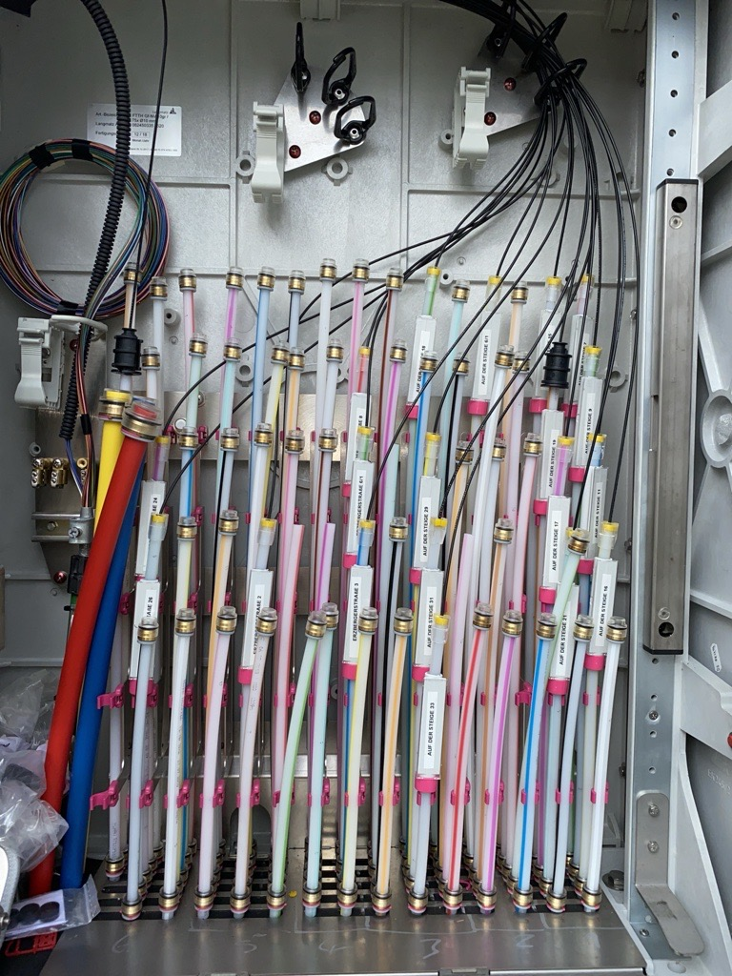
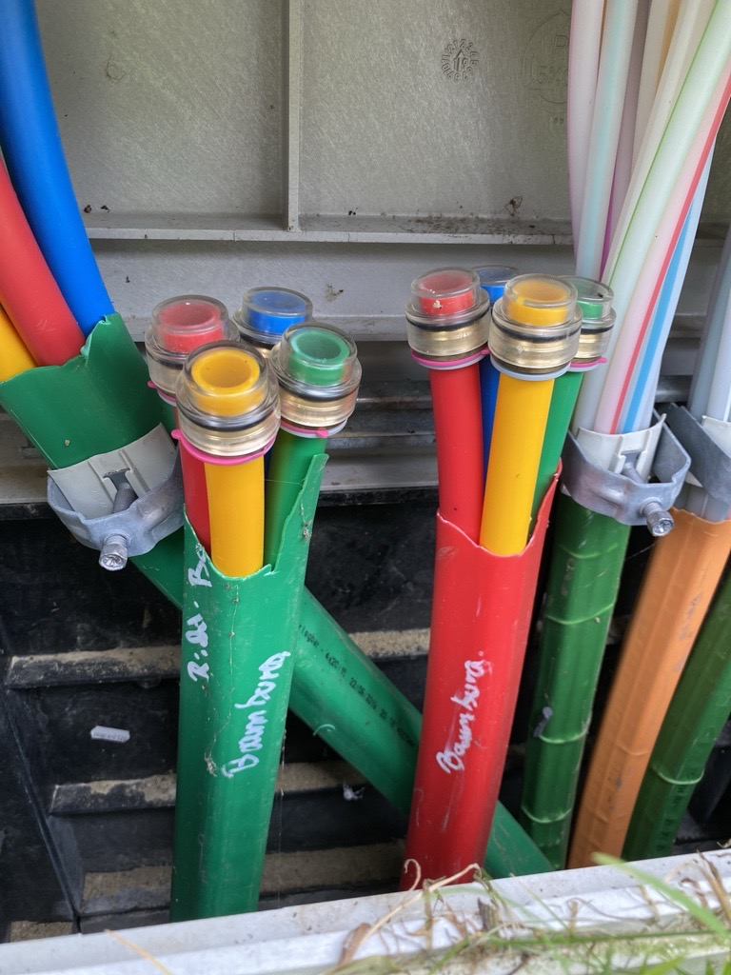
Beispiel: Glasfaserverteiler innen

Slide 11


Beispiel: Rohrverbände
Rohrverband 7x16/12 Rohrverband 12x10/6 Einzelrohr 10/6

Slide 12
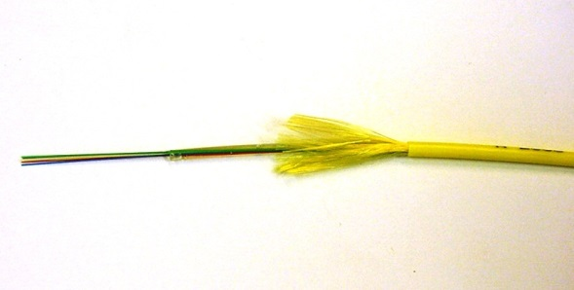
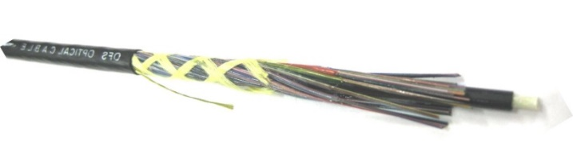
Beispiel: Glasfaserkabel
Glasfaserkabel
12 Fasern
Glasfaserkabel
144 Fasern

Slide 13
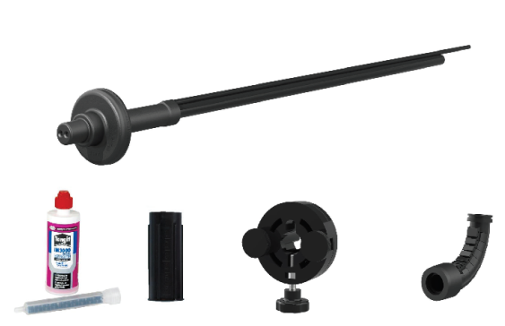
Beispiel: Hauseinführung
Einspartenhauseinführung für Gebäude mit Keller der Firma Hauff-Technik

Slide 14
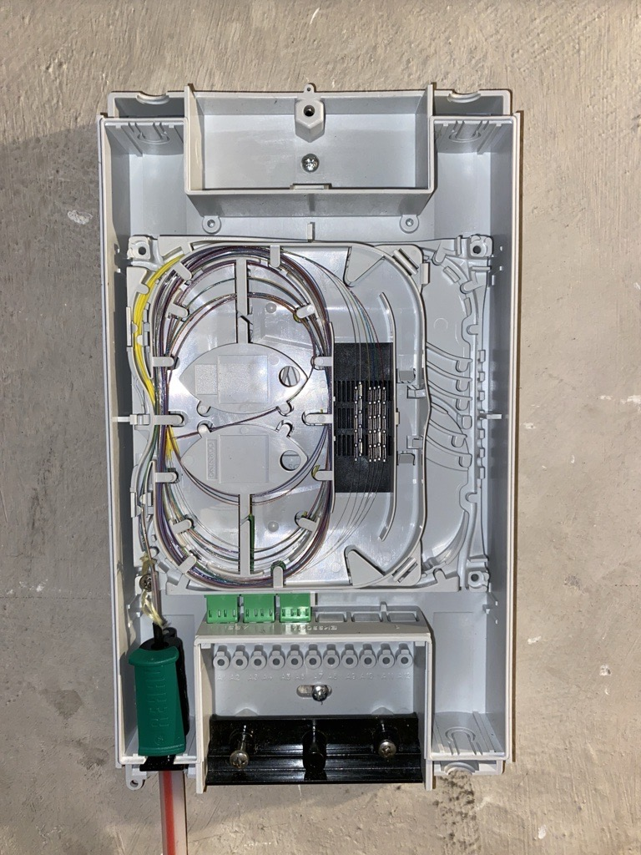
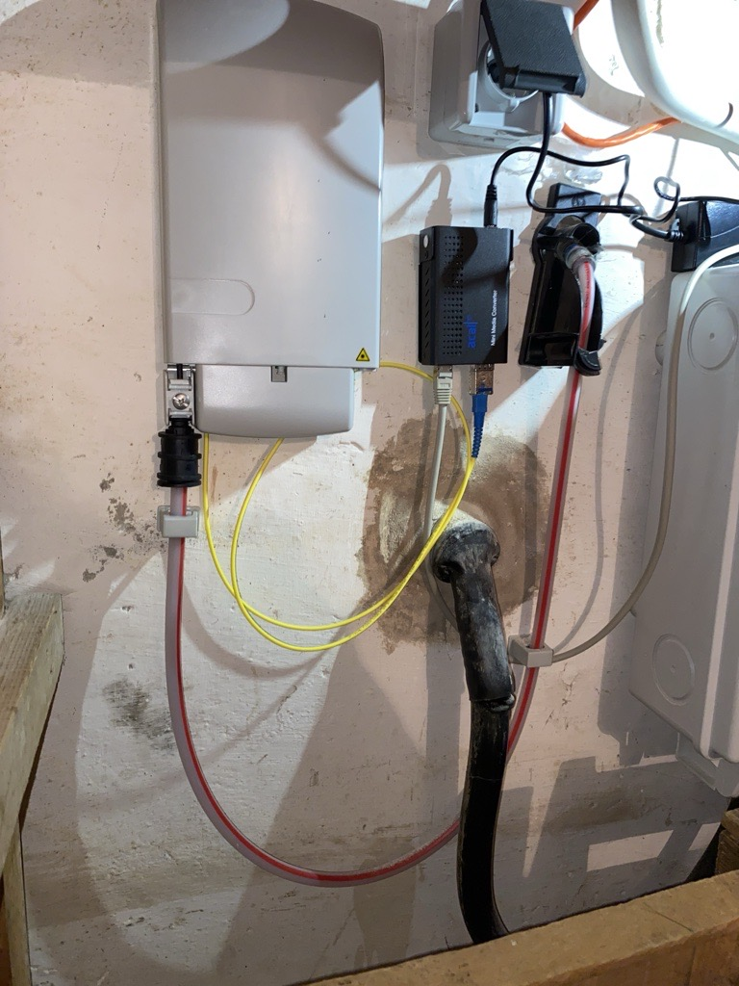
Beispiel: Hausanschluss

